Slide 1
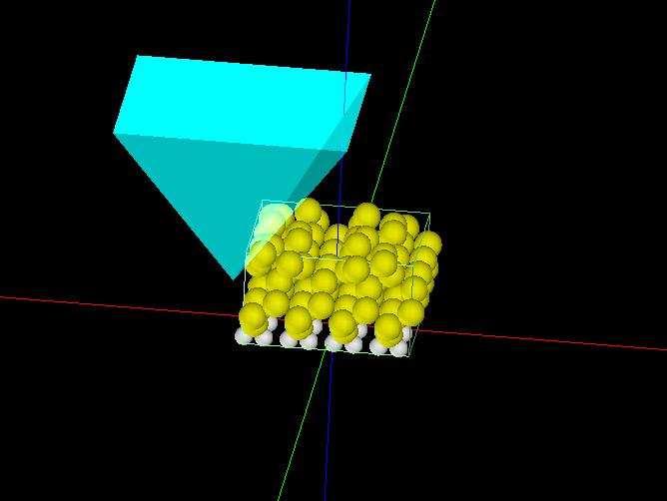
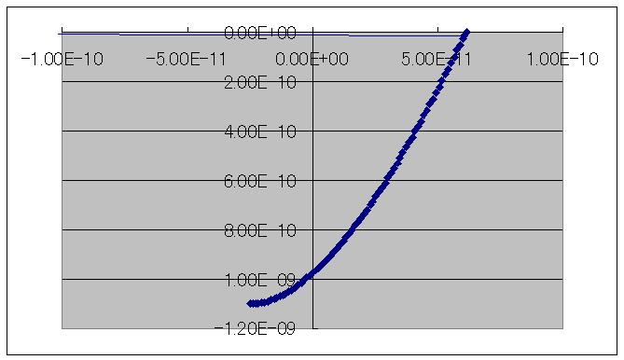
【FemAFM】粘弾性接触解析モード
FemAFM
試料表面の一点上において、外力によってカンチレバーを一定の周波数で振動させ、探針が試料に接触し、試料内部に押し込まれてから、引き戻されて離脱する直前までの様子を再現します。
粘弾性のあるSi(001)表面に探針が凝着する際の、探針の垂直方向の変位、および、探針の感じる外力の時間変化をシミュレーションによって求めたもの。(ばね定数が小さい場合)
Notes:
FemAFM_Viscoelastic_Inorganic_001

